Slide 1
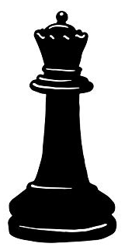


Desarrollo de una interfaz gráfica para el problema de las cuatro reinas con SWI-Prolog
Alberto Velasco Mata
Diego Pedregal Hidalgo
Grupo ET2

Slide 2
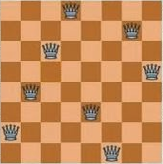
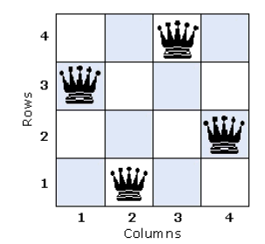
Definición del problema
Problema de las 4 reinas → N reinas

Slide 3
XPCE
new/2
  Crea objeto
  Primer argumento → referencia del objeto
  Segundo argumento → elemento(arg1, arg2, …)
send/2
  Modifica estados de objetos
  Primer argumento → referencia del objeto
  Segundo argumento → método a invocar sobre el objeto

Slide 4
XPCE
get/3
  Obtener información de objetos
  Primer argumento → referencia del objeto
  Segundo argumento → método a invocar sobre el objeto
  Tercer argumento → unificación con valor de retorno
free/1
  Eliminar objetos
  Argumento → referencia del objeto

Slide 5
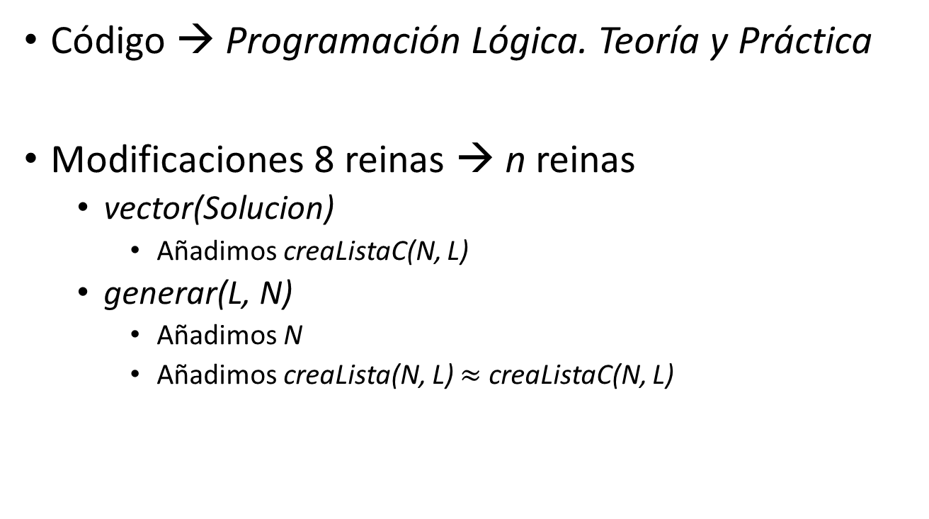
Resolución del problema de las n reinas
Código → Programación Lógica. Teoría y Práctica
Modificaciones 8 reinas → n reinas
  vector(Solucion)
    Añadimos creaListaC(N, L)
  generar(L, N)
    Añadimos N
    Añadimos creaLista(N, L) $≈$ creaListaC(N, L)

Slide 6
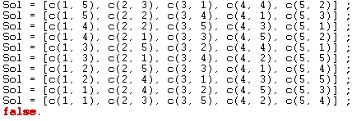
?- vector(Sol, 5).

Slide 7
Diseño de la interfaz
  Número de reinas
    Entrada numérica (4 – 100)
  Número de solución
    Entrada numérica (1 – nº soluciones)
Parámetros
  Calcular solución
    Calcula solución indicada
  Siguiente solución
    Muestra siguiente solución posible (si existe)
Botones

Slide 8

Dibujo del tablero
make_chess_board/2
  Crea objeto gráfico XPCE
between/3
  Iteraciones ejes X e Y
square_colour/3
  Asigna color a casillas

Slide 9
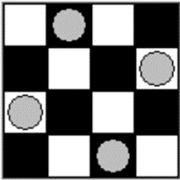
Dibujo de la solución
put/2
  Coloca reina en la casilla correspondiente
pinta/1
  Pinta solución en el tablero
showSolution(Nreinas, Sol)
  Elimina tablero antiguo
  Dibuja nuevo tablero
  Coloca reinas según Sol

Slide 10
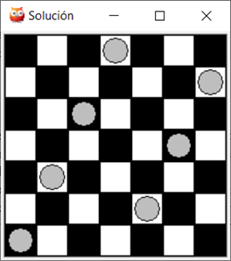
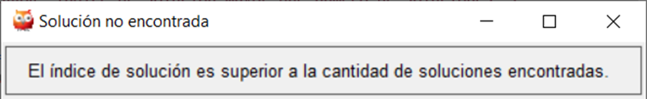
Ventana de la solución
resolver/2
  Comprueba si ya existe ventana de resultados
  Genera lista con soluciones
  Muestra solución elegida

Slide 11
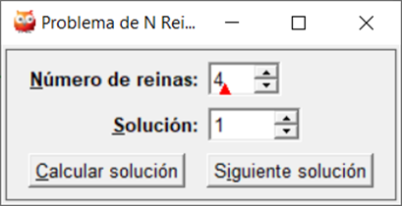
Ventana de control
n_reinas/0
  Crea ventana principal

Slide 12
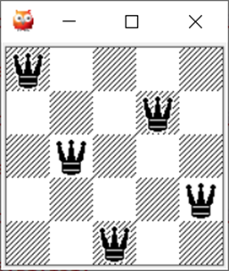
Mejora:
Carga de imágenes
→ Ejemplo para gnuchessx
square_image/4
  Obtiene objeto Bitmap
    Pieza de ajedrez
    Cuadro del tablero
Modificaciones → para usar Bitmap
  make_chess_board/2
  put/2

Slide 13
DEMOSTRACIÓN

